Slide 1
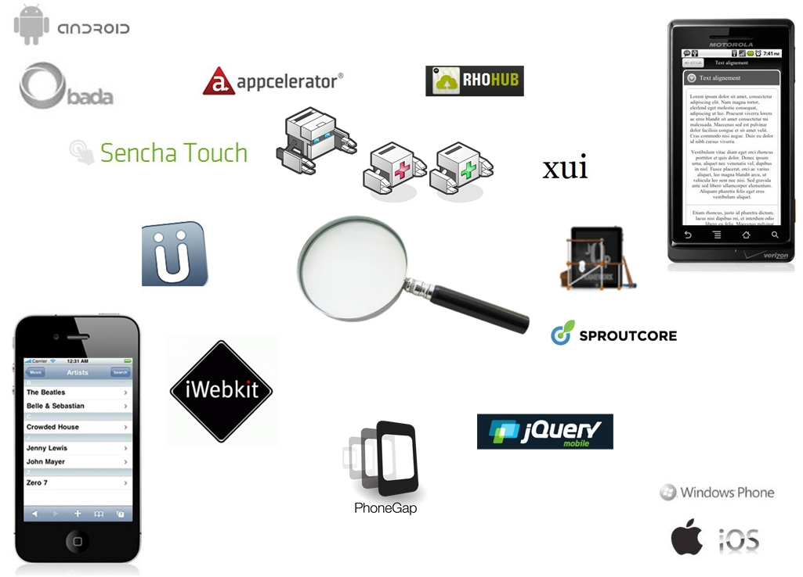
Evaluation von 10 Frameworks + Lupen App

Slide 2
Inhalt
Evaluation der Frameworks
Kriterien
Short 5 Evaluation: jQPad, XUI, iWebKit, iUI, Rhodes
Evaluation: Appcelerator Titanium, Sproutcore Touch, Sencha Touch, jQuery Mobile, Phonegap
Lupen-App
???

Slide 3
Kriterien - Punktevergabe
Pro Kriterium 1 – 10 Punkte
Summe der Punkte bestimmt Evaluationssieger
Kriterium «spezielles» für Unvorhergesehenes

Slide 4
Kriterium 1 - Einfachheit
Subjektives Empfinden
Anzahl benötigter Technologien
Intuitive Benutzbarkeit

Slide 5
Kriterium 2 - Entwicklungsumgebung
Aufzählung / Flexibilität
Alternativen / Erweiterungen
Hilfestellungen durch Framework

Slide 6
Kriterium 3 - Support
Supporthotline
Online-Möglichkeiten
Preis
Anleitungen im Netz

Slide 7
Kriterium 4 - Dokumentation
Verfügbarkeit
Struktur
Ausführlichkeit

Slide 8
Kriterium 5 - Tutorials
Google Tutorial Suche
Qualität der ersten 5 Such-Hits

Slide 9
Kriterium 6 - Building
Einfachheit / Aufwändigkeit
Verschiedene Möglichkeiten?
Build-Tool

Slide 10
Kriterium 7 - Testing
How to Test?
Methodik

Slide 11
Kriterium 8 - Verbreitung
Google-Suche
Anzahl Apps
Persönliche Erfahrung

Slide 12
Kriterium 9 - Spezielles
Features
Vorteile
Nicht bedachtes

Slide 13
Short 5 Evaluation
jQPad: 34P, +Einfachheit, -Tutorials, -Verbreitung
XUI: 42P, +Einfachheit, -Tutorials, -Testing
iWebKit: 44P, +Support, +Dokumentation, -Tutorials
iUI: 48P, +Einfachheit, +Dokumentation, -Building
Rhodes: 48P, +Building, +Testing, -Tutorials

Slide 14


Appcelerator
Entwicklung von mobilen, Tablet- und Desktop Apps
Unterstützt: iPhone, iPad, Android, Blackberry
> 5000 Geräte-Schnittstellen unterstützt

Slide 15

Appcelerator
Technologien: JavaScript, Titanium API
Interpretiersprache / Laufzeitkompilierung
Notes:
Zu Interpretiersprache: Die Files können «as is» auf das Gerät geladen werden. Dort werden die Files interpretiert, was eine kurze Verzögerung ergibt.

Slide 16
Appcelerator
Kriterium | Punkte | Erklärung
Einfachheit | 4 | Hohes Level, keine strukturierten Elemente
Entwicklungsumgebung | 6 | Titanium Studio, gute Hilfen, verschleiert
Support | 4 | Business-Orientiert, keine Preise, FAQ
Dokumentation | 7 | Viele Vorhanden, Buch, Wiki, Overhead
Tutorials | 4 | 78K Hits, Feature-Präsentationen, ausprobieren
Building | 5 | Gibt es nicht
Testing | 9 | Testing-Erweiterungen, methodisch, standardisiert
Verbreitung | 7 | 621K Hits, 35’000 Apps, global Players
Spezielles | 2 | Cloud-Anbieter, eigener Marktplatz
Total | 48
Notes:
Einfachheit: keine Strukturierten Elemente wie bei HTML
Entwicklungsumgebung: Titanium API verschleiert viel Funktionalität
Tutorials: Sind mehr Feature-Präsentationen als Tutorials, man kann einfach ein bisschen ausprobieren
Spezielles: Eigene App Cloud für Push Nachrichten, etc.

Slide 17


Sproutcore Touch
Entwicklung von Web-Apps mit HW-Beschleunigung
Hauptsächlich für Apple-Devices
Apple Look and Feel
Notes:
Zu Look-and-Feel: Rollovereffekte a la apple, menustrukturen, etc.

Slide 18

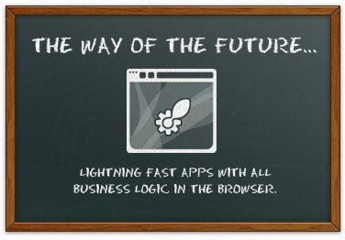
Sproutcore Touch
Technologien: JavaScript, Ruby
Funktioniert mit MVC (Model View Controller)
Building erzeugt Web-Dateien
Notes:
Zum Building: Building für Web-Pages: gesamter JS-Code in ein File (speed), Sources werden zusammengefasst, Bilder automatisch zugeschnitten, etc.

Slide 19
Sproutcore Touch
Kriterium | Punkte | Erklärung
Einfachheit | 7 | MVC, hohe Lernkurve, API Schnittstellen
Entwicklungsumgebung | 6 | Greenhouse IDE, freie Wahl, gute Möglichkeiten
Support | 4 | Mailing List, Blog, Twitter, Facebook. Kein Support
Dokumentation | 9 | Step-by-step, sauber, übersichtlich, Gliederung
Tutorials | 6 | 257K Hits, gute Tutorials, gute Qualität
Building | 5 | Nicht Klassisch, Re-Packing, Output: Web-Files
Testing | 9 | Unit-Test Framework, sauber, methodisch
Verbreitung | 4 | 481K Hits, schwer zu erkennen
Spezielles | 0 | Schlanke Page-Strukturen, kein klassischer Build
Total | 50
Notes:
Zu Einfachheit: MVC, gute Verständlichkeit, Schnittstellen zu anderen Frameworks
Zu Verbreitung: Sproutcore Anwendungen sind schwer als solche zu erkennen. Keine genaue Anzahl von Apps

Slide 20


Sencha Touch
Entwicklung von mobilen, Tablet- und Desktop Apps
Unterstützt: iOS, Android, BlackBerry, Kindle Fire
Open Source, kostenpflichtige OEM Version erhältlich

Slide 21


Sencha Touch
Technologien: HTML, JavaScript (JSON)
Funktioniert mit MVC
Building erzeugt native Apps

Slide 22
Sencha Touch
Kriterium | Punkte | Erklärung
Einfachheit | 6 | Simpel, nicht intuitiv, Vorkenntnisse helfen
Entwicklungsumgebung | 8 | Offen, Generierung von Strukturen, Texteditor
Support | 7 | Eher Teuer, Forum, Telefon, Bugfixes
Dokumentation | 8 | Zweckmässig, In-Browser-Beispiele, etwas kompliziert
Tutorials | 7 | 387K Hits, Schwierigkeitsgrade, Video-Tutorials
Building | 6 | Lokal, Geräteabhängig, automatisierbar (Ant)
Testing | 6 | Manuell, Jasmine-Framework
Verbreitung | 8 | 1.49Mio Hits, 500K Entwickler, zehntausende Apps
Spezielles | 2 | Live Demos im Browser
Total | 58
Notes:
Zu Einfachheit: die Einbettung in HTML mittels JSON ist eher ungewohnt, Sencha Style
Zu Tutorials: Die Tutorials finden sich in grosser Zahl in der Dokumentation, verschiedene Schwierigkeitsgrade werden angeboten: Easy, Medium, Hard.
Zu Building: Für jedes Gerät muss lokal ein eigener Build gemacht werden.
Zu Testing: da keine Automatisierten Tests vorhanden relativ starker Abzug

Slide 23









jQuery Mobile
Entwicklung von mobilen, Tablet- und Desktop WEB-Apps
App Look and Feel für iOS, Android, Blackberry, Bada, Windows Phone, Palm WebOS, Symbian, MeeGo
MIT-Lizenz (frei verfügbar)

Slide 24
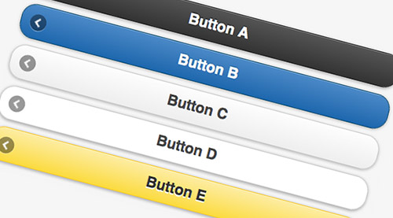
jQuery Mobile
Technologien: HTML, CSS, JavaScript
Grafischer Editor für Design
Für nativen Build wird PhoneGap empfohlen

Slide 25
jQuery Mobile
Kriterium | Punkte | Erklärung
Einfachheit | 9 | Einfach, intuitiv, simpel Attributiert, Installation
Entwicklungsumgebung | 8 | Offen, Aptana, Dreamweaver, Entscheidungsfreiheit
Support | 7 | Forum, Blog, Google-Group, Github, kein Tel + Email
Dokumentation | 8 | Online, hierarchisch, bottom-to-top Ansatz
Tutorials | 10 | 1.68Mio Hits, hohe Verbreitung, gute Komplexität
Building | 5 | Keiner, PhoneGap wird empfohlen
Testing | 5 | Nur per externem Skript möglich (Qunit)
Verbreitung | 10 | 4.52Mio Hits, sehr bekannt, von Dozenten empfohlen
Spezielles | 2 | Erreichbarkeit, Konformität, Sehbehinderte
Total | 64
Notes:
Zu Einfachheit: Grundfunktionalitäten sind ausschliesslich über HTML Tags und Attribute erreichbar. Keine Installation notwendig, einfach runterladen und loslegen.
Zu Support: Zwar keine Telefonhotline, jedoch ist das Forum sehr gut frequentiert, wie auch die Google Group. Via Github viele Hilfestellungen abrufbar.

Slide 26

Phonegap

Slide 27
Lupen-Applikation - Facts
Vergrössern abfotografierter Bilder
Native App
Programmiert mit:
PhoneGap
jQuery Mobile

Slide 28
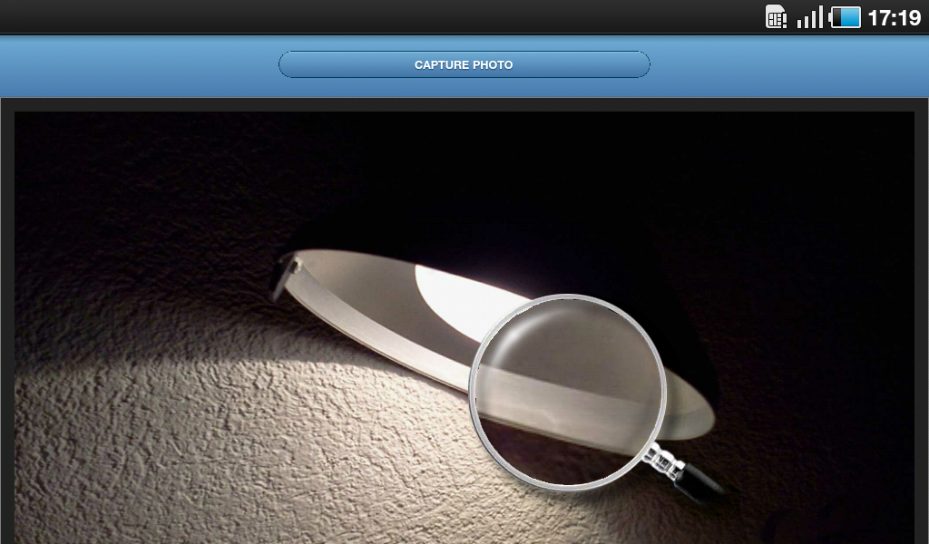
Lupen-Applikation - Demo

Slide 29
Lupen-App - Aufbau
Inhalt: HTML
Native Kamera-Ansteuerung: Phonegap
Darstellung: JQuery Mobile
Funktionalität: http://www.netzgesta.de/loupe/

Slide 30

Ende – F&A

